Slide 1
웹 프로그래밍 및 실습 실습과제 4장(1)
해양컴퓨터공학과 2학년
2020. 4. 13. (3주차)

Slide 2
과제 제출방법
예제와 응용은 html 코드와 실행 결과를 캡쳐하여 한글 파일이나 PPT 파일로 작성
이론 문제의 경우, 문제와 답을 한글 파일이나 PPT 파일에 작성
한글 파일이나 PPT 파일을 첨부하여 “과제제출“(LMS)
제출 날짜 : LMS 과제 공지 참고

Slide 3
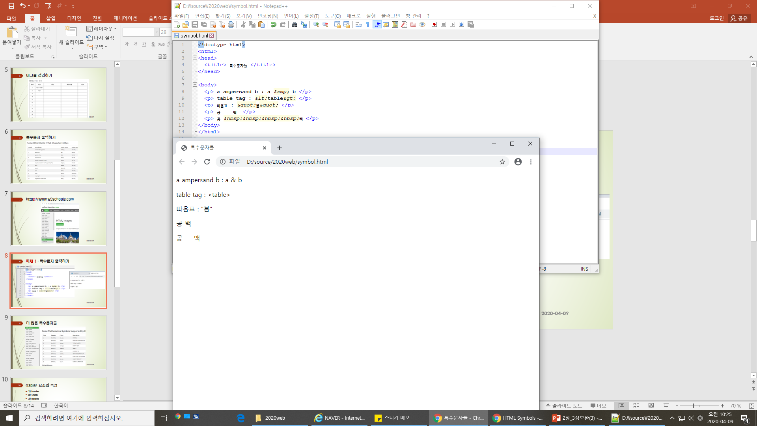
예제 1 : 특수문자 출력하기 (결과에 2가지 이상 추가하기)

Slide 4
예제 2 : <pre> 태그 : 소스 코드의 공백 반영
<!DOCTYPE html>
<html>
<head><title>개발자의 포맷 그대로 출력</title></head>
<body>
<h3>개발자의 포맷 그대로 출력하기</h3>
<hr>
<pre>
그러나 &lt;pre&gt; 태그를 사용하면
사용자가 입력한
그대로 출력됩니다.
</pre>
</body>
</html>

Slide 5
<img> 태그에서 사용가능한 그림 형식에 대해 조사
jpg, png, gif 등 <img> 태그에서 사용가능한 이미지 형식의 특징에 대해 조사하기.

Slide 6
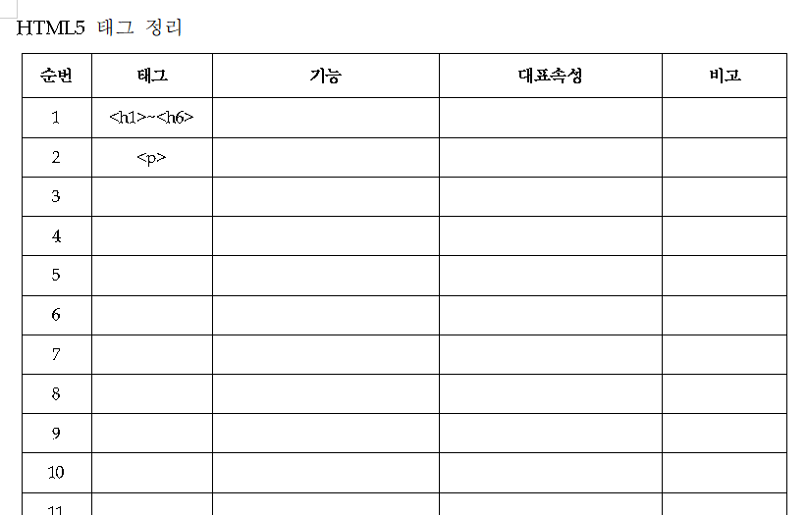
2장~3장에서 배운 (모든) 태그들을 표로 정리하기

Slide 7
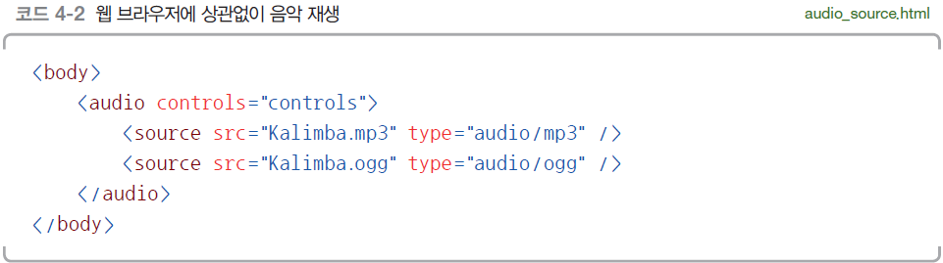
예제 3 : <audio> 연습
☞ Kalimba.mp3는 각자 구할 것. (다른 파일을 구해서 파일 이름을 작성해도 됨)

Slide 8
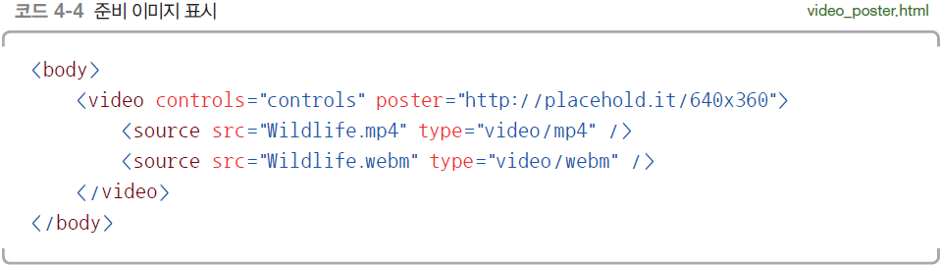
예제 4 : <video> 연습
☞ *.mp4는 각자 스마트폰에서 촬영한 동영상으로 대체
poster 속성에 사용될 이미지도 각자 준비할 것.
width, height 속성도 설정할 것.

